Slide 1
Financijska pismenost
Druga srednja škola Beli Manastir
Biljana Horvat, prof.

Slide 2
Svjetski tjedan novca
vodeći globalni događaj podizanja svijesti o važnosti financijskog obrazovanja djece i mladih od najranije životne dobi
cilj je donošenja informiranih financijskih odluka
postizanje financijske dobrobiti i otpornosti
od 2012. održava se diljem svijeta
do danas je sudjelovalo preko 53 milijuna djece i mladih u 176 zemalja diljem svijeta

Slide 3
Europski tjedan novca
godišnja inicijativa koja uključuje mlade u više od 35 europskih zemalja
aktivnosti su nastava u učionici, seminari, konferencije, Europski kviz o novcu i drugo
provodi se s ciljem poboljšanja razine financijske pismenosti

Slide 4
Obilježavanje Svjetskog i Europskog tjedna novca
svake godine zadnji tjedan u ožujku
u Republici Hrvatskoj u obilježavanju ovog događaja sudjeluju mnogobrojne institucije

Slide 5
Istraživanje razine financijske pismenosti mladih u Republici Hrvatskoj
provedeno 2019. i 2022.godine
HANFA ( Hrvatska agencija za nadzor financijskih usluga)
OECD (Organizacija za ekonomsku suradnju i razvoj)
ASOO ( Agencija za strukovno obrazovanje i obrazovanje odraslih ) uključuje se 2023. godine

Slide 6
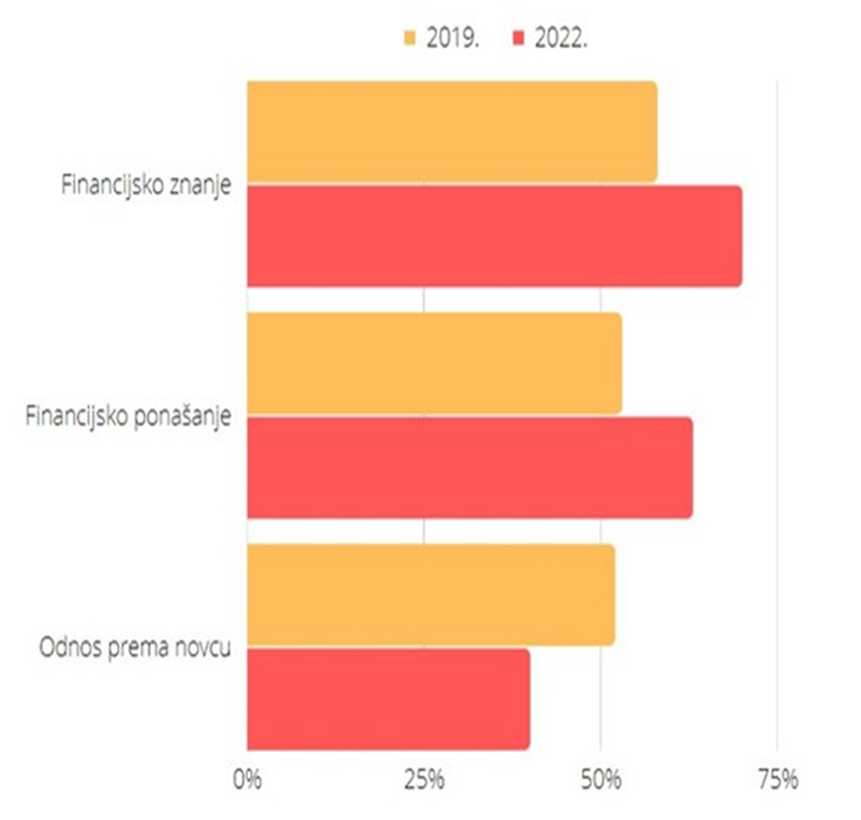
Rezultati istraživanja
porast financijskog znanja
nizak odnos prema novcu
usmjerenost prema potrošnji, a ne štednji
slabo poznavanje ne bankovnih financijskih usluga
interes za kripto tržište u porastu

Slide 7
Financijska pismenost
- znanja i vještine koji su potrebne za učinkovito upravljanje financijama, za donošenje ispravnih financijskih odluka i postizanje financijske sigurnosti

Slide 8
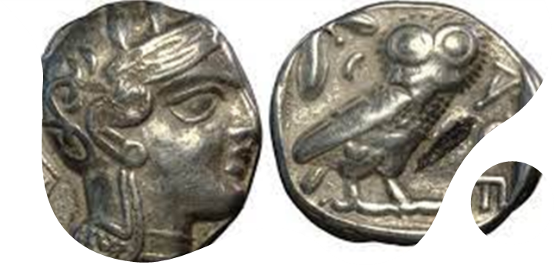
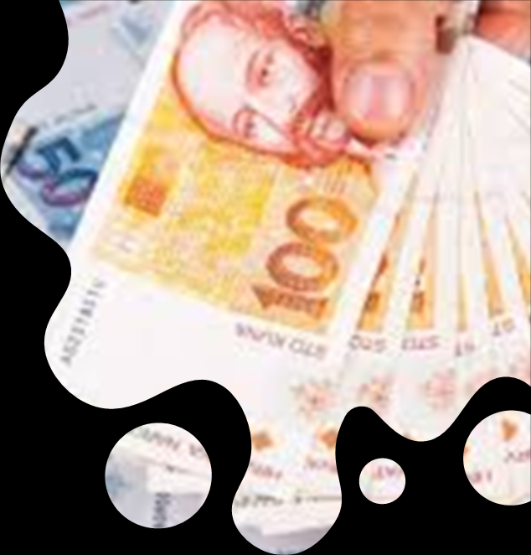
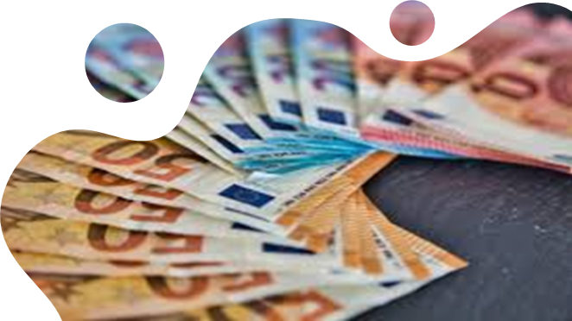
Što je novac?
zakonito sredstvo plaćanja
roba za koju se kupuje svaka druga roba

Slide 9
Funkcije novca
mjerilo vrijednosti: sve druge robe izražavaju svoju vrijednost kroz novac - CIJENA
sredstvo razmjene: sve se druge robe razmjenjuju za novac
sredstvo odgođenog plaćanja: dobra možemo kupiti sada, a platiti naknadno
sredstvo očuvanja vrijednosti: novac se može štedjeti
svjetski novac: neki novac se koristi svugdje

Slide 10
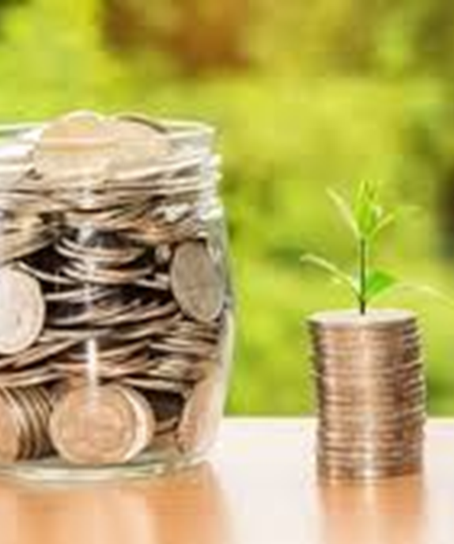
Financijska imovina
gotovina
novac na računima u banci
vrste računa:
- tekući račun je za primanje uplata ( plaća, džeparca, stipendija… )
- žiro račun je za honorarne poslove ( preko studentskog servisa )

Slide 11
Naučite upravljati novcem, kako novac ne bi upravljao vama.

Slide 12
Što je potrošnja?
proces u kojem ljudi troše proizvode i usluge kako bi zadovoljili svoje potrebe
rezultat potrošnje je zadovoljenje naše potrebe ili želje
osoba koja troši proizvode, usluge ili prirodu za vlastitu korist i zadovoljstvo
potrošač može biti svatko

Slide 13
Odgovorna potrošnja
Konzumerizam je stav prema kojemu sreća pojedinca ovisi o potrošnji, odnosno posjedovanju materijalnih dobara.
savjestan i odgovoran pristup potrošnji
razviti svijest o onome što nam je uistinu potrebno, a što nam unaprjeđuje kvalitetu života, ali nam nije nužno
istraživanje o potrošnji Amerikanaca u proteklih 50 godina

Slide 14
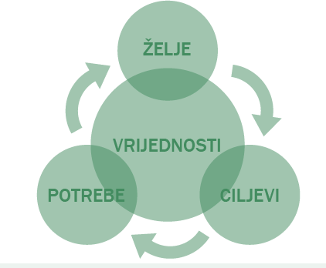
O čemu ovisi potrošnja?
dohodak
cijene
okolina
obitelj
osjećaji
stavovi
sustav vrijednosti

Slide 15
IRENA- informiraj se, razmisli, educiraj se, ne žuri i analiziraj.
HANFA nudi mnogobrojne edukativne materijale i filmove
https://youtu.be/2eYMjdGx_hs
odluka o štednji – trošiti je primamljivije, ali ne živi se samo danas
odluka o odabiru roka štednje- štedjeti za godinu dana ili štedjeti dugoročno
odluka na koji način štedjeti – kasica, banka, mirovinski fond, dionice, životno osiguranje…

Slide 16
Štednja je ulaznica za mirniju budućnost
1. DATUM | 2. PRIHODI | 2.2. iznos | 3. TROŠKOVI | 3.2. iznos | 4. SALDO (2.2.-3.2.) | 5. ŠTEDNJA (2.2.>2.3.)
 | 2.1. opis | 2.2.iznos | 3.1. opis | 3.2. iznos
voditi osobni dnevnik financija je način da se o novcu počnete brinuti i prije nego što ga potrošite
sastoji se od svih primanja i troškova
razlikovati želje i potrebe
cilj je smanjiti troškove i dio dohotka ostavljati na štednji

Slide 17
Misao za kraj:
„Novac ne čini sreću, ali sprječava mnoge nesreće.” Samuel Johnson

